Slide 1
Использование развивающих игр В.В. Воскобовича в познавательной и игровой деятельности детей 4-5 лет
Муниципальное бюджетное дошкольное образовательное учреждение
«Детский сад № 100»
Выполнил: воспитатель Новикова Т.Н.
МБДОУ «Детский сад № 100»
г. Нижний Новгород
2022 год

Slide 2
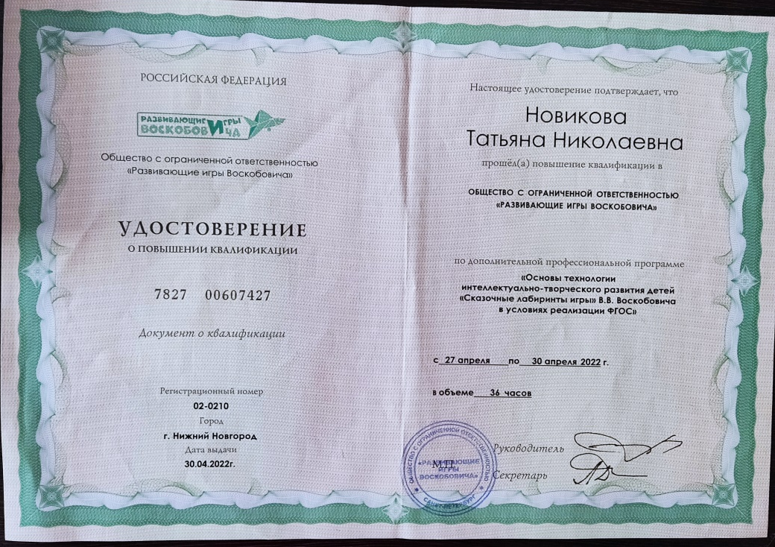
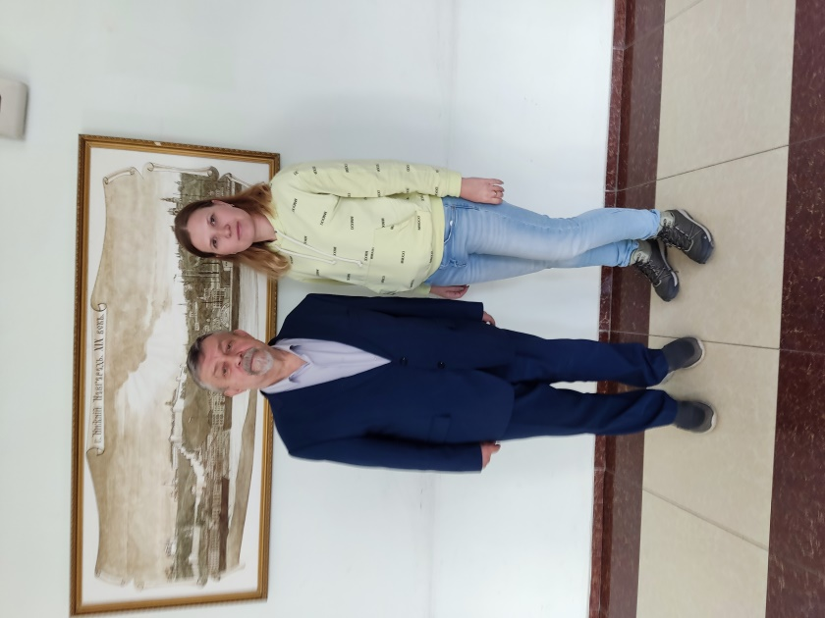
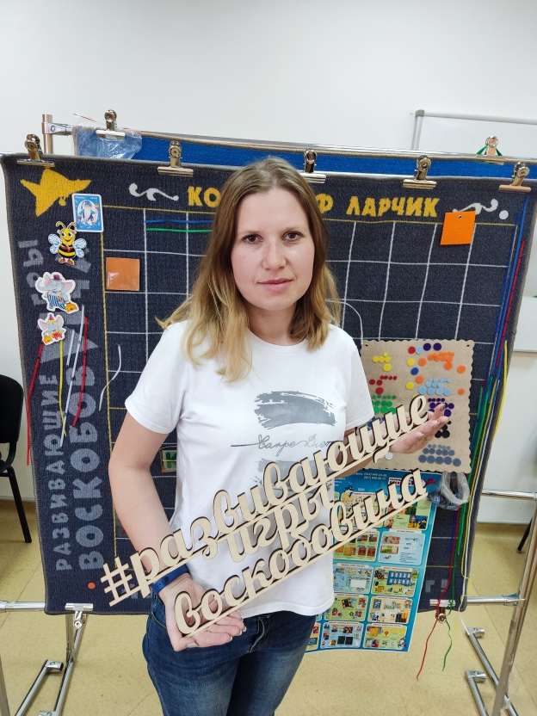
Курсы повышения квалификации ООО «Развивающие игры Воскобовича» по дополнительной профессиональной программе «Основы технологии интеллектуально – творческого развития детей «Сказочные лабиринты игры» В.В. Воскобовича в условиях реализации ФГОС»

Slide 3
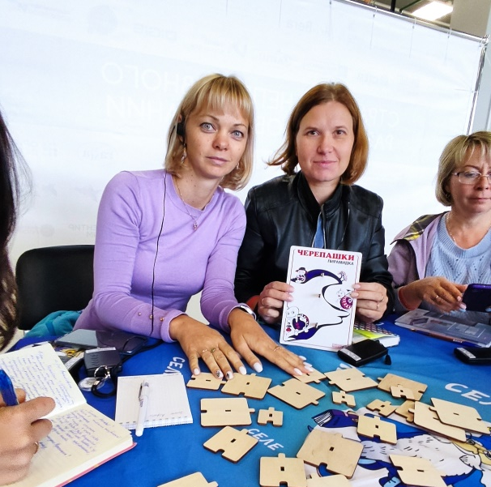
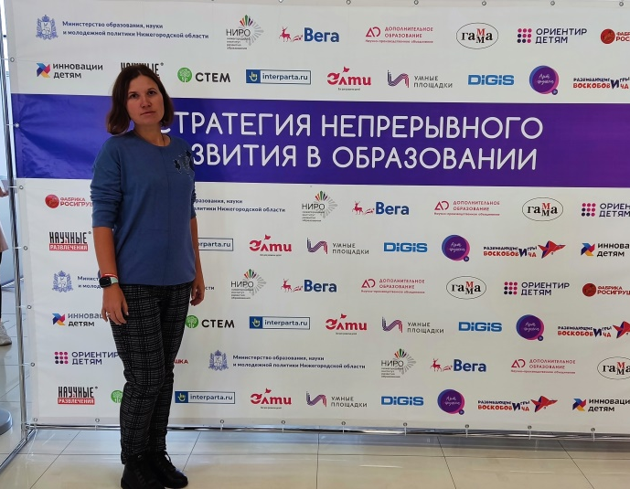
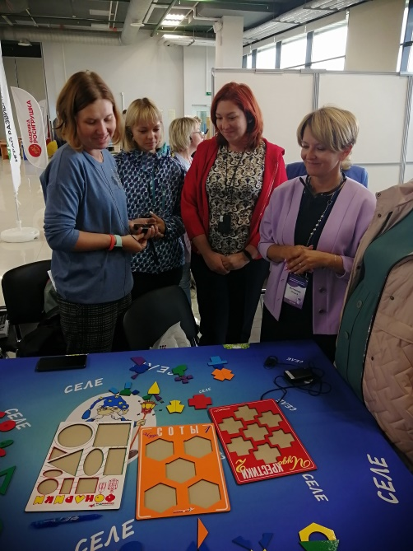
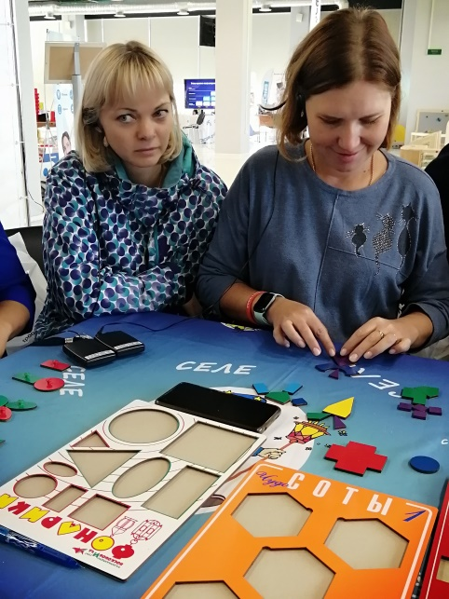
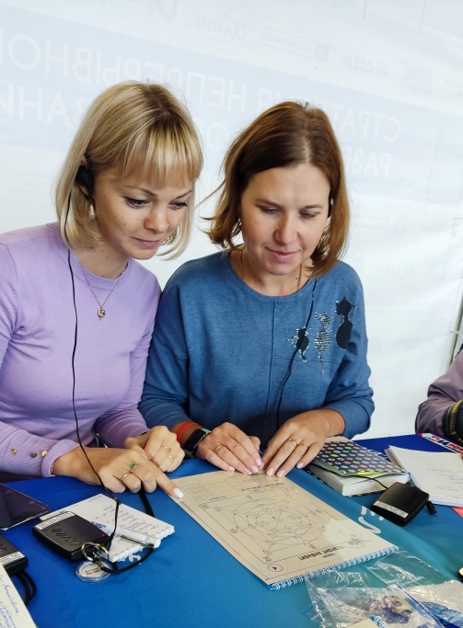
Участие в образовательном форуме «Стратегия непрерывного развития в образовании» (при поддержке ГБОУ ДПО «Нижегородский институт развития образования»)

Slide 4
Актуальность
Игра – ведущий вид деятельности у детей дошкольного возраста.
В игре развиваются способности к воображению, произвольной регуляции действий и чувств, приобретается опыт взаимодействия и взаимопонимания. Игра способствует развитию, обогащает жизненным опытом, готовит почву для успешной деятельности в реальной жизни.
Игры В.В. Воскобовича являются очень результативными в развитии ребенка, их интересно использовать и взрослым и детям, как дома, так и в детском саду .

Slide 5
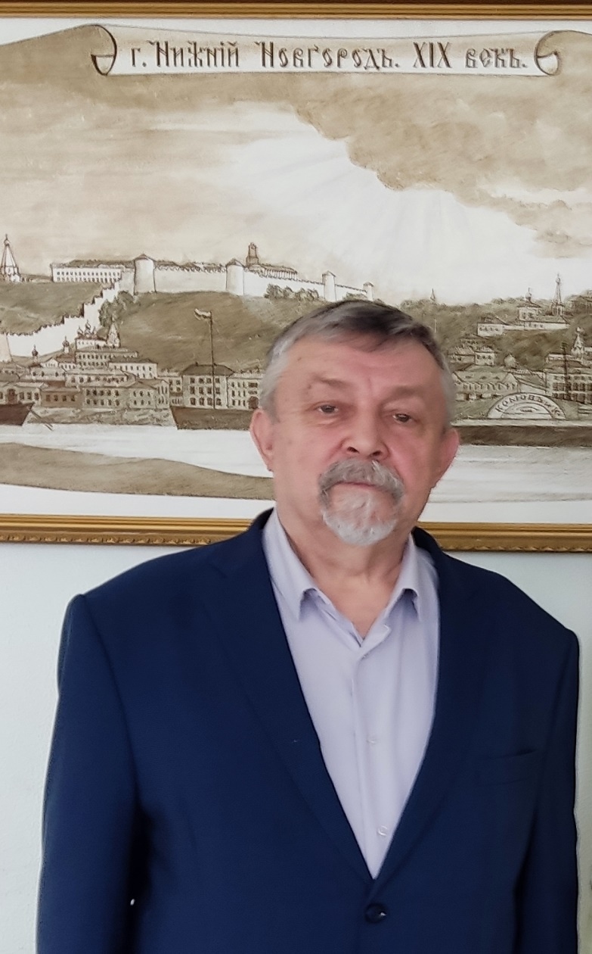
Вячеслав Вадимович Воскобович – изобретатель, который придумал более 50-ти пособий для развития умственных и творческих способностей ребенка.
Первые разработки Воскобовича носили конструктивный характер – это был поиск какой-то изюминки. Понимая, что задания и упражнения не так интересны детям как игра, подошел к делу творчески и соединил свои идеи с игровыми моментами, создав универсальные игры, которые можно неоднократно творчески использовать.
Чуть позже был создан центр ООО «Развивающие игры Воскобовича» по разработке, производству, внедрению и распространению методик, развивающих и коррекционных игр. В настоящее время центр имеет региональных представителей и тьюторов практически во всех регионах России.

Slide 6
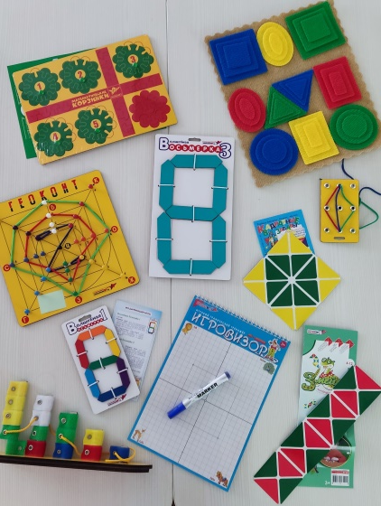
Основные принципы методики
В.В. Воскобовича
Интересные сказки
Игры с пользой
Выполнение нетрадиционных заданий различного уровня сложности
Игры на развитие творческого начала

Slide 7
Цели занятий с игровыми материалами В.В. Воскобовича
Развитие у ребенка познавательного интереса и исследовательской деятельности.
Развитие наблюдательности, воображения, памяти, внимания, мышления и творчества.
Гармоничное развитие у детей эмоционально-образного и логического начал.
Формирование базовых представлений об окружающем мире, математических понятиях, звукобуквенных явлениях.
Развитие мелкой моторики.

Slide 8
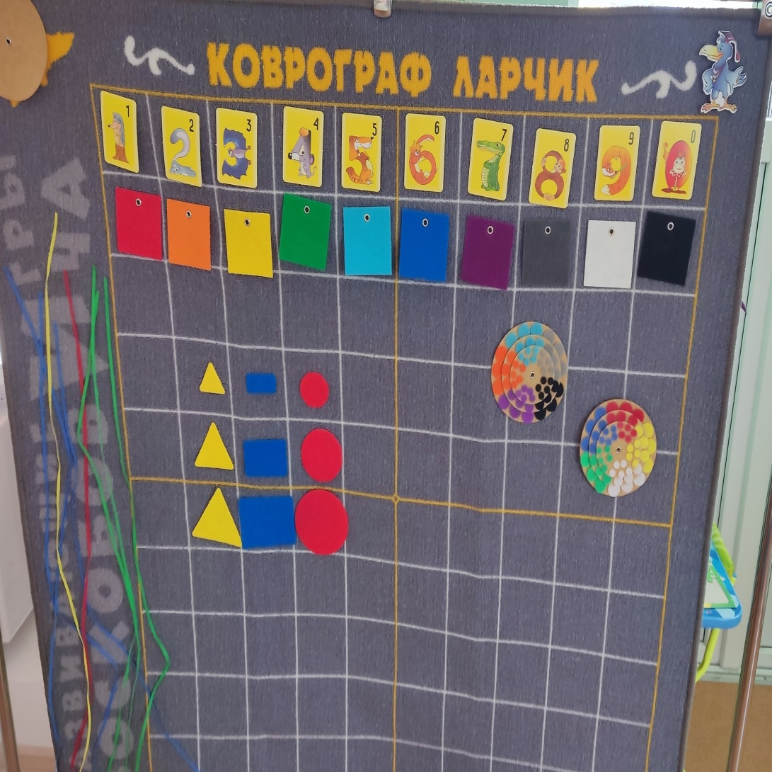
Игровой комплекс
Коврограф «Ларчик»
Коврограф «Ларчик» - это игровое поле из ковролина и наглядного материала.
Пособие является универсальным так как способствует сенсорному развитию, развитию психических процессов (память, внимание, мышление, воображение).
Так же развивает математические, речевые, экологические предпосылки у детей.

Slide 9
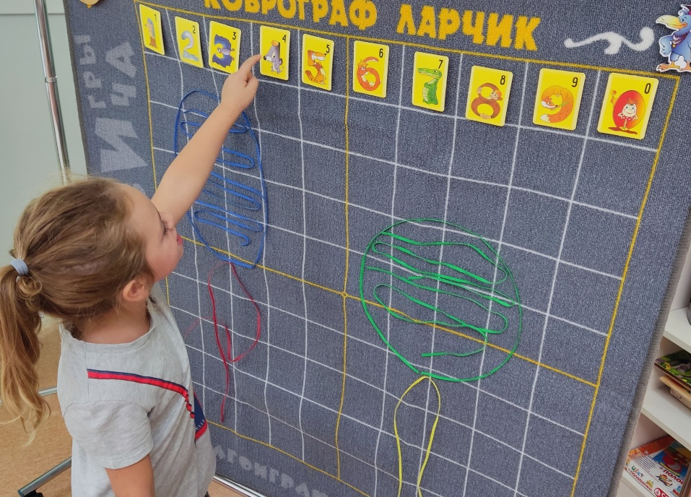
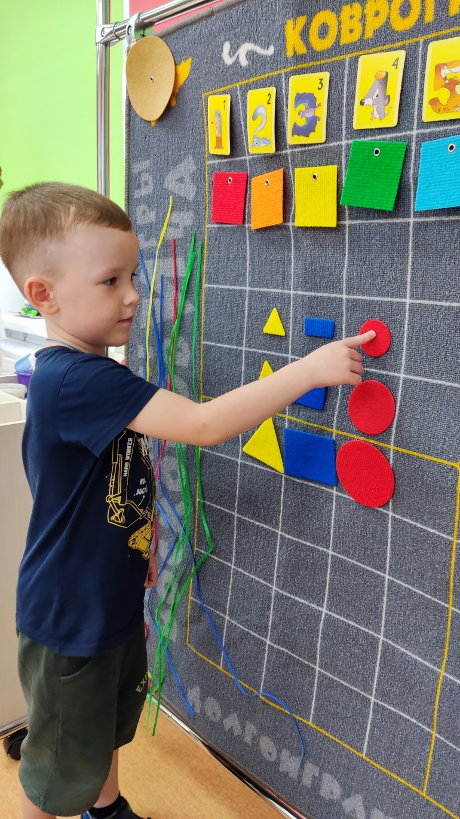
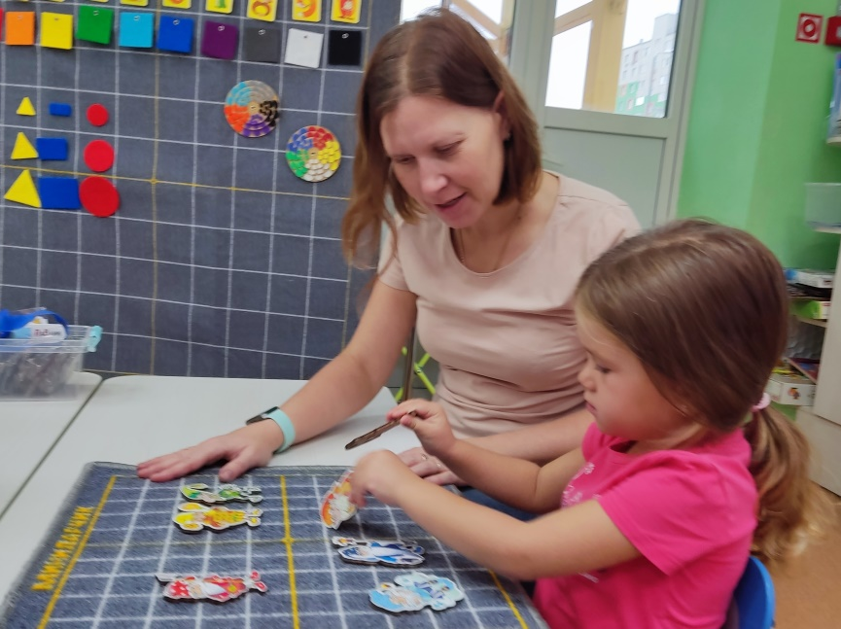

Slide 10
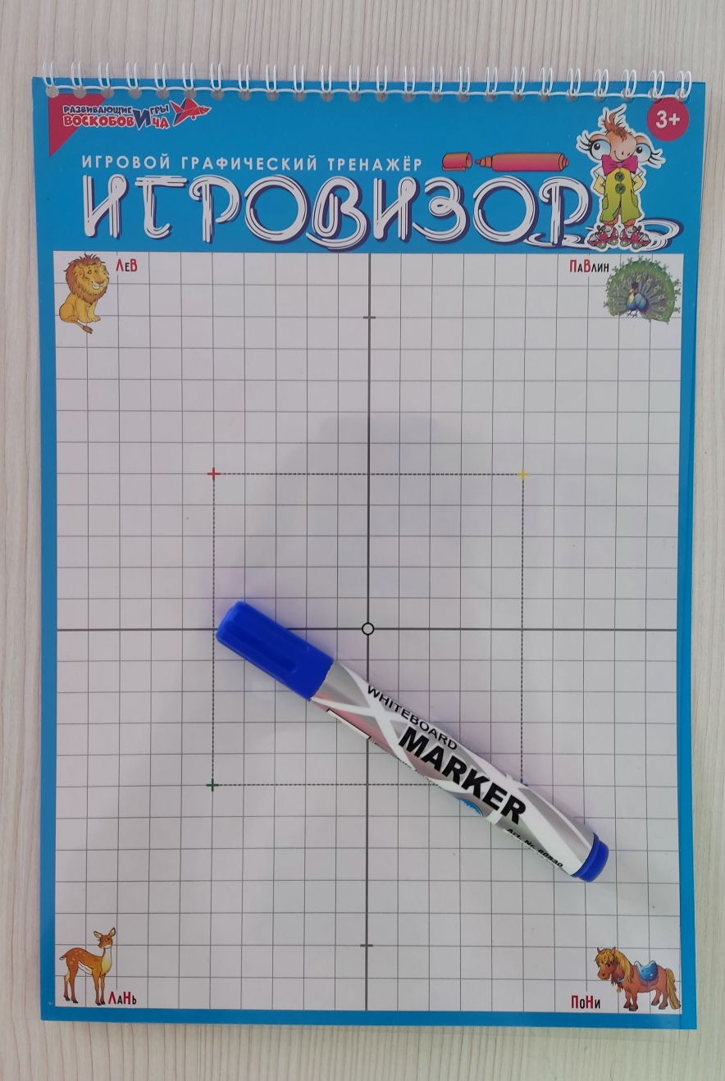
«Игровизор»
Пособие представляет собой заламинированное поле в клеточку формата А4.
По центру поля проведены две оси (вертикальная и горизонтальная) По углам расположены звери (Лев - левый верхний угол, павлин- правый верхний угол, лань- левый нижний угол, пони – правый нижний угол) которые помогают ориентироваться по пространству листа. Так же в пособие входит маркер на водной основе.

Slide 11
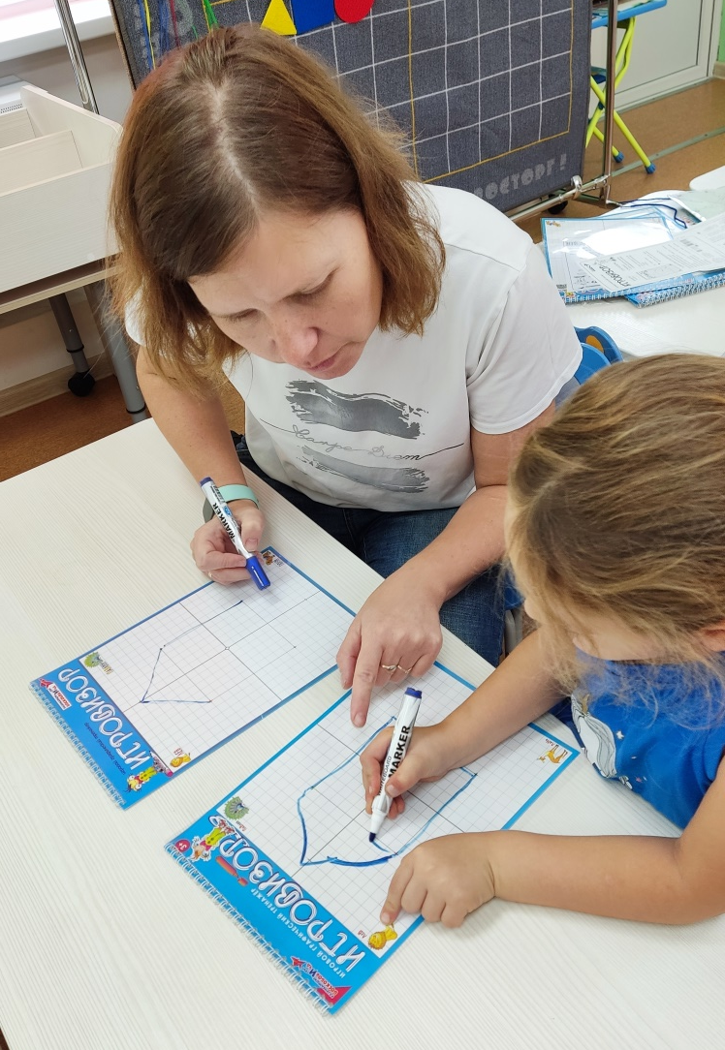
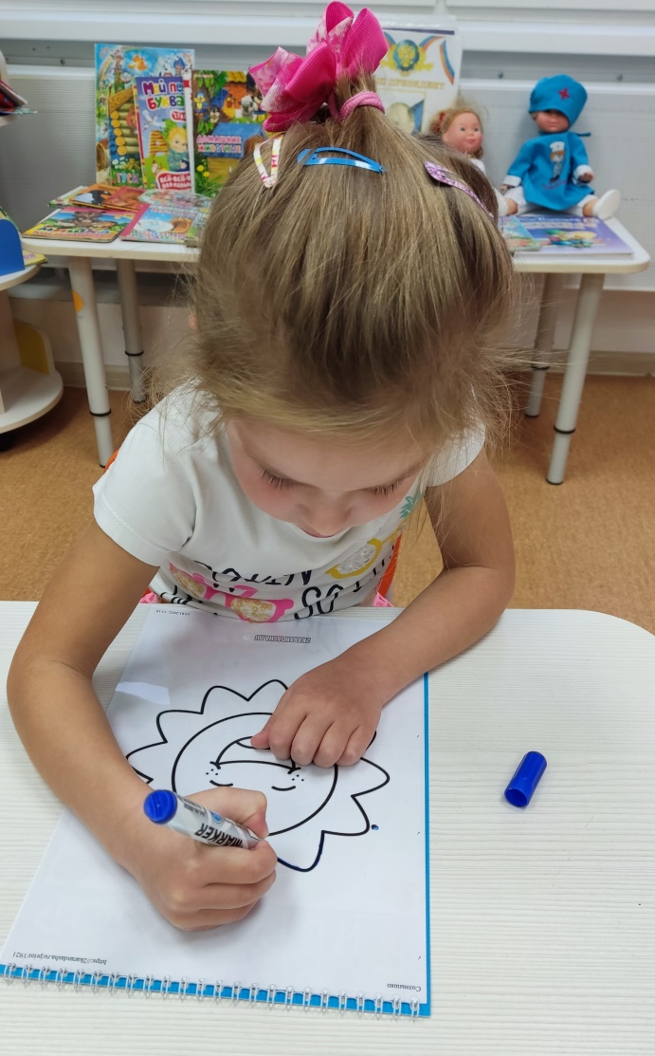
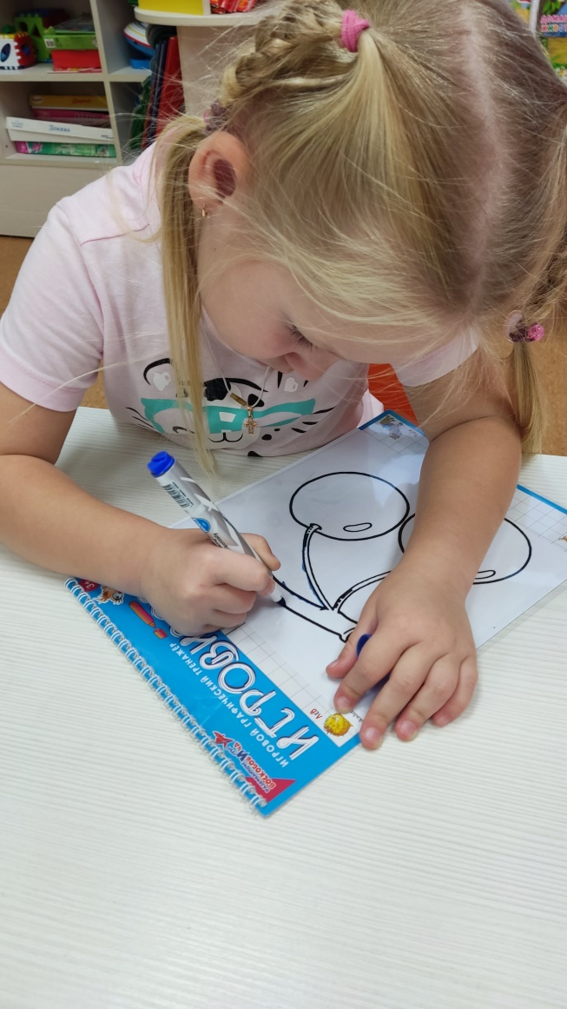

Slide 12
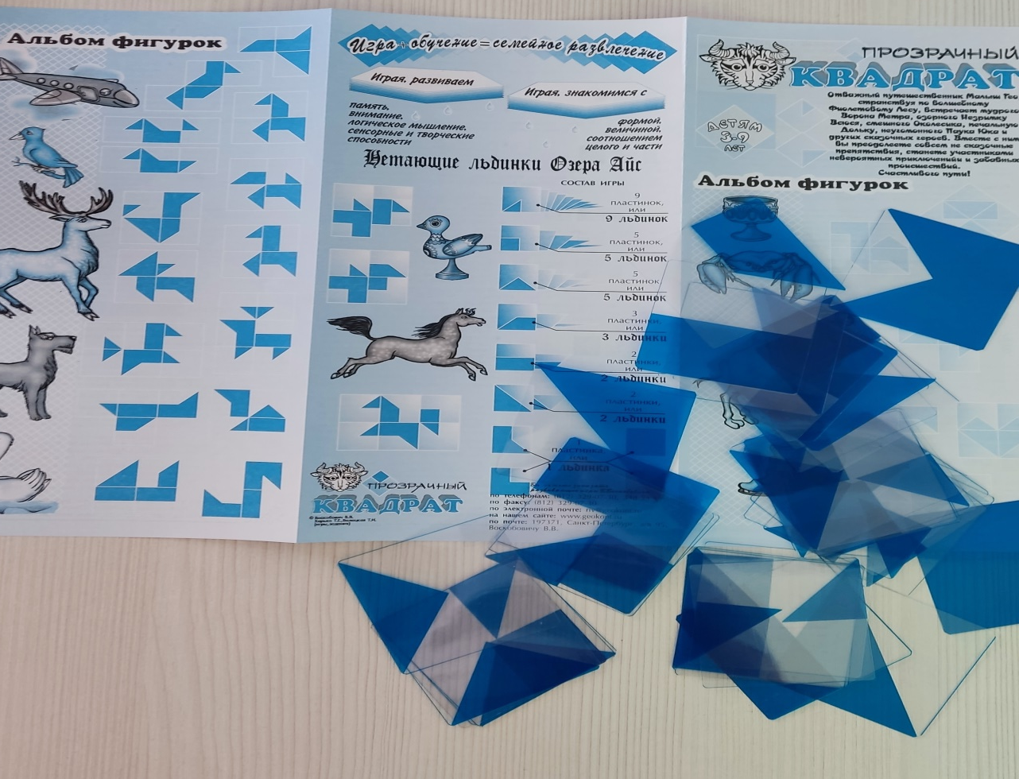
«Прозрачный квадрат»
«Прозрачный квадрат» или, как еще его называют, «Нетающие льдинки». Это конструктор из прозрачных пластиковых квадратов с разной закрашенной частью и пособия.

Slide 13
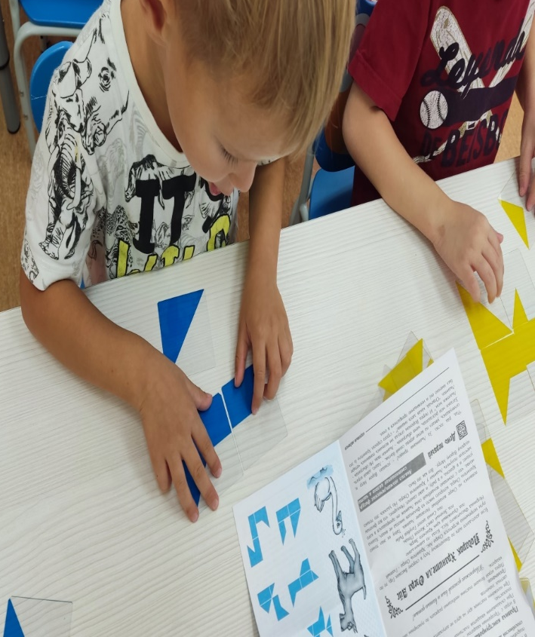
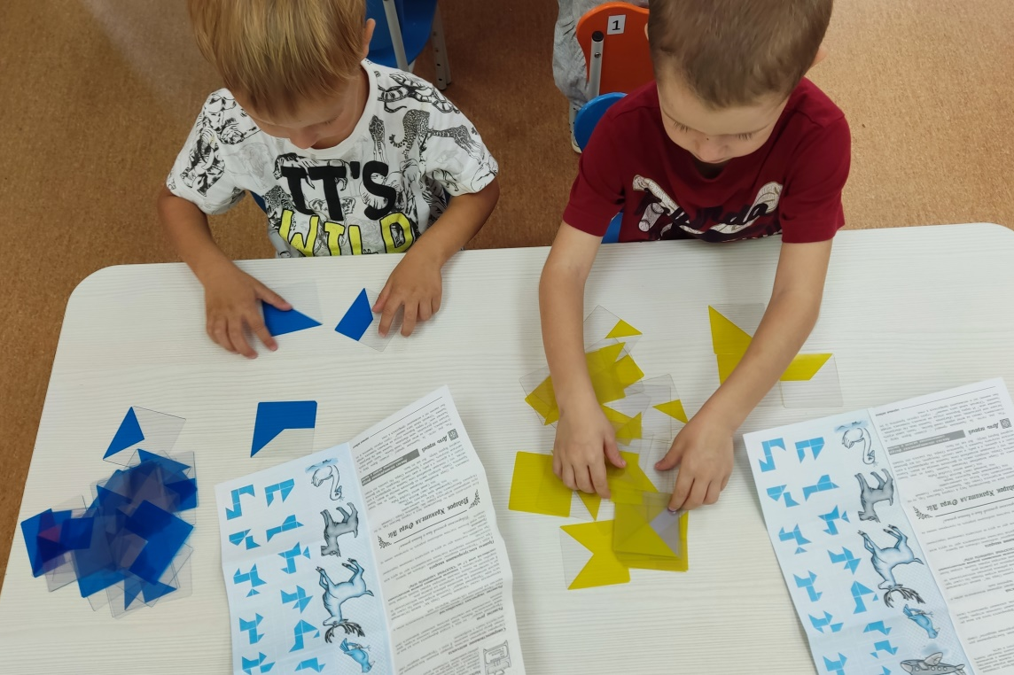

Slide 14
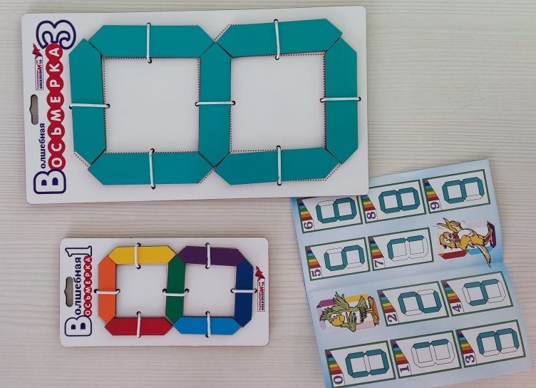
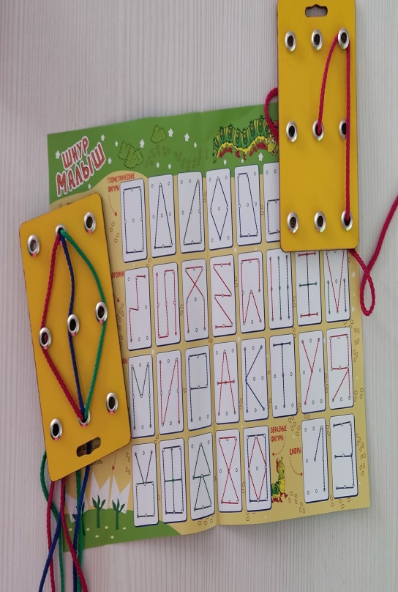
Знаковые конструкторы
Шнур «Затейник» – это поле с тремя рядами клепок и шнуром. Ирга способствует развитию внимания, логического мышления, памяти, речи воображения.
Волшебная «Восьмерка» - дощечка с деталями образующие восьмерку. Это своеобразный конструктор, который позволяет запомнить ребенку цифры и цвета радуги, также помогает развивать память, логическое мышление, мелкую моторику.

Slide 15
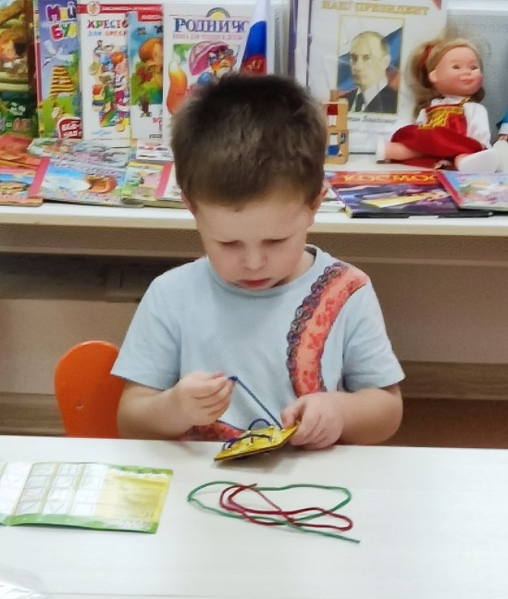
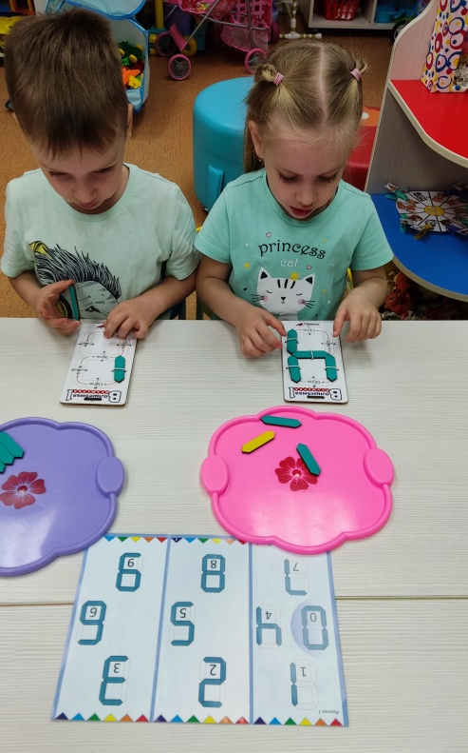
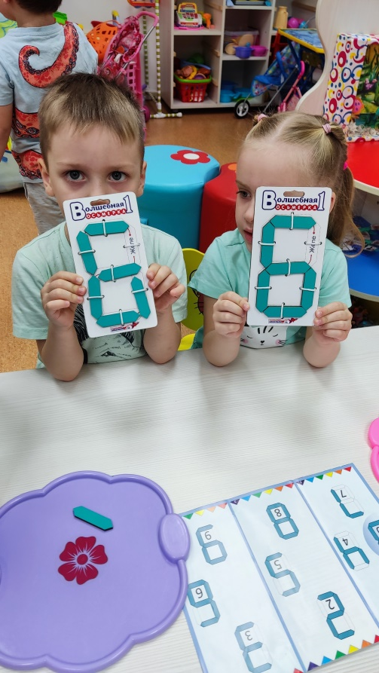
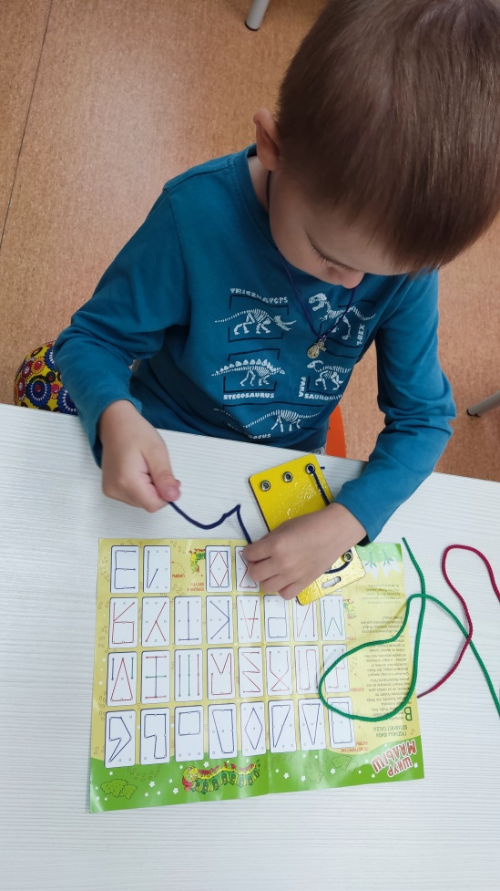

Slide 16
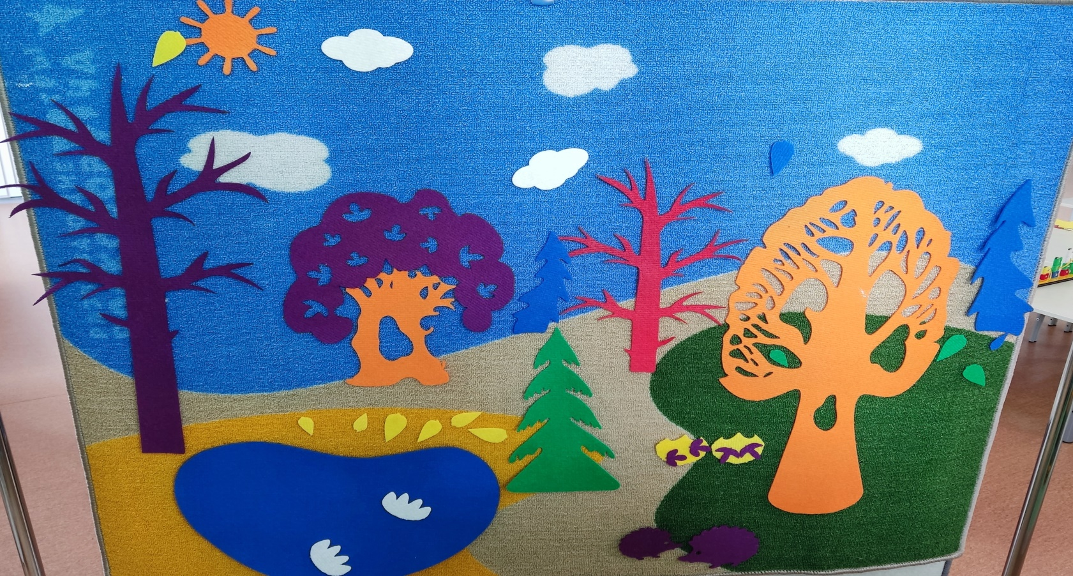
Фиолетовый Лес
Фиолетовый лес – это ковролин с различными фигурами окружающего мира. Он помогает ознакомить детей с окружающим миром (времена года, природными явлениями, растительным и животным миром). Развивает у детей воображение, творческое мышление, речь.

Slide 17
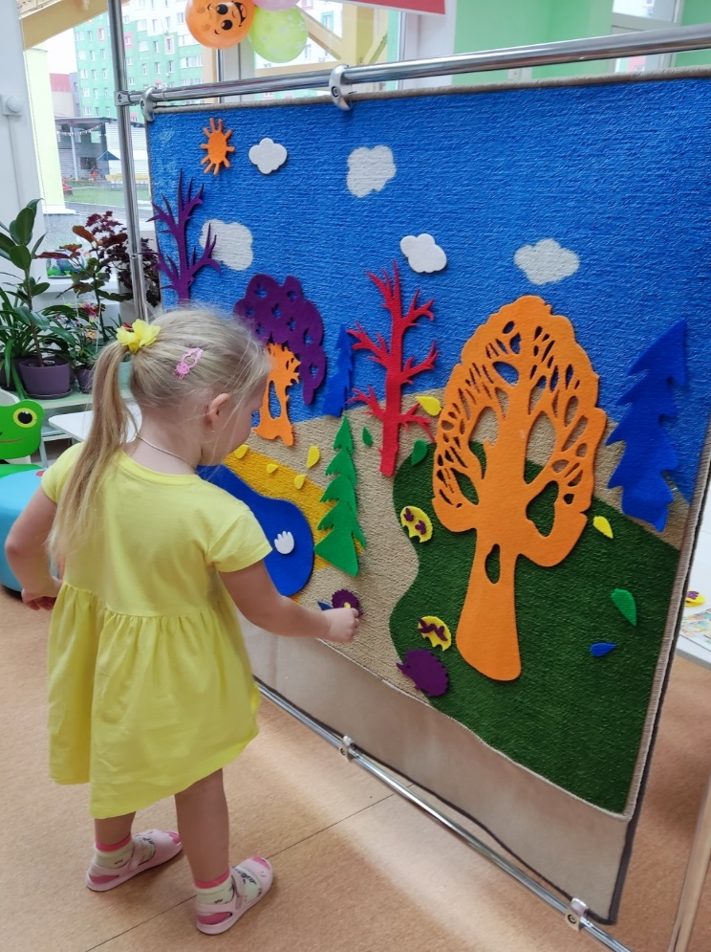
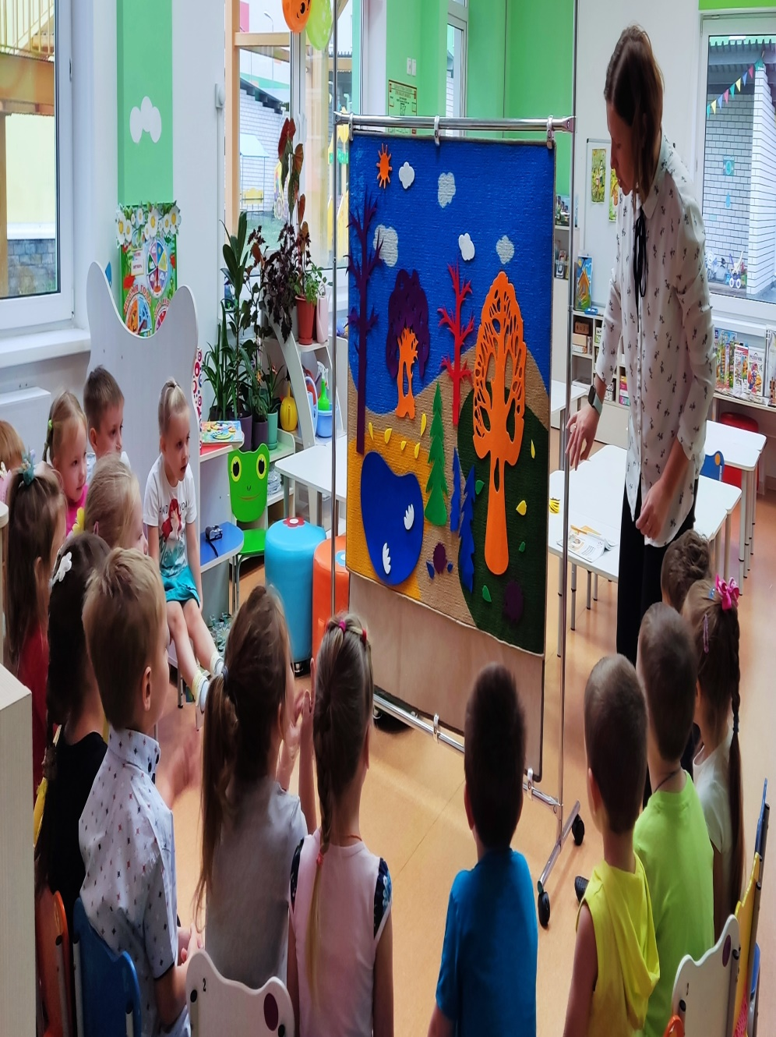

Slide 18
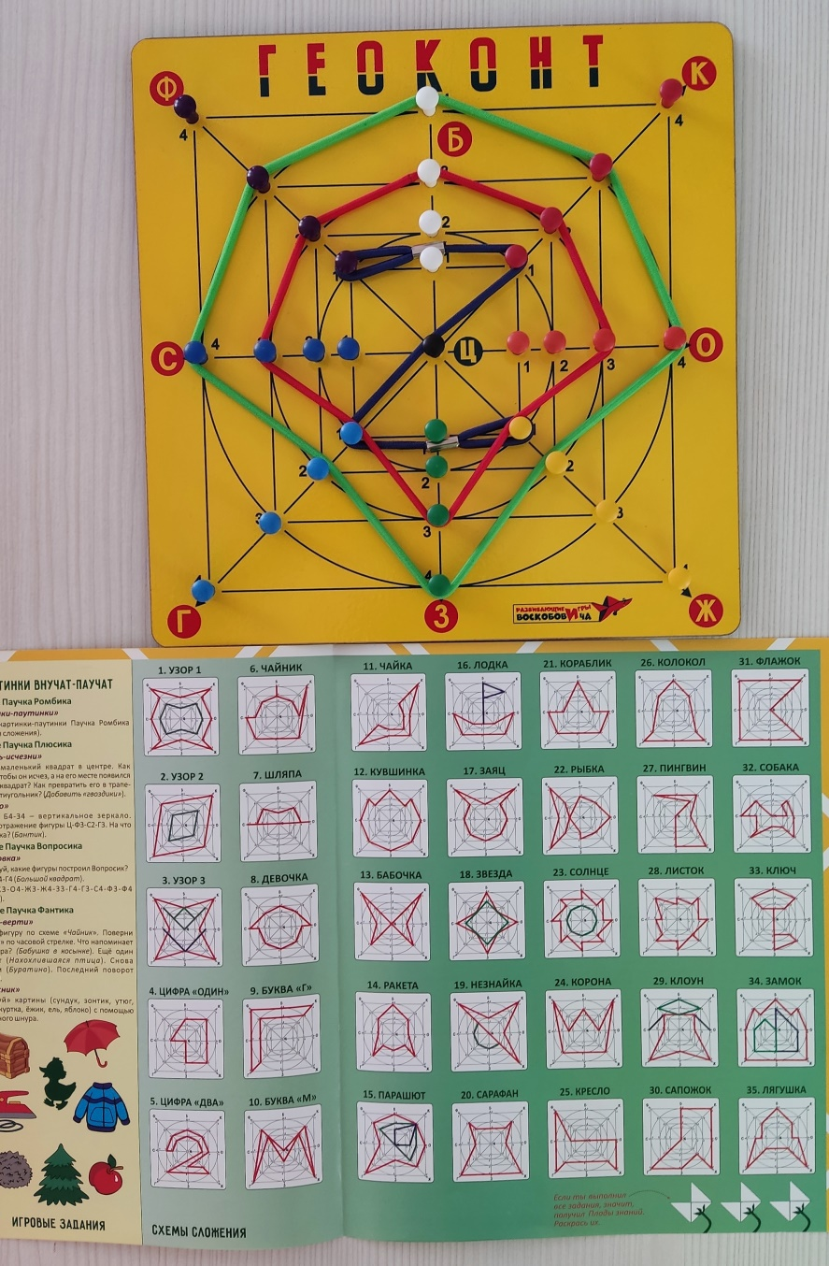
«Геоконт»
«Геоконт» - геометрический конструктор, способствующий развитию сенсорных способностей (цвет, форма, величина), интеллекта (речь, внимание, память, воображение), освоение геометрических представлений, мелкой моторики.

Slide 19
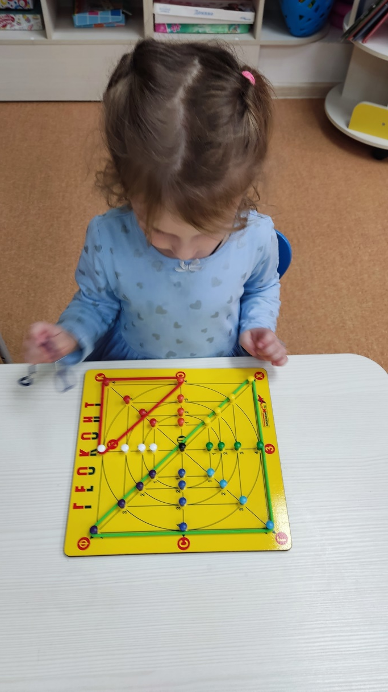
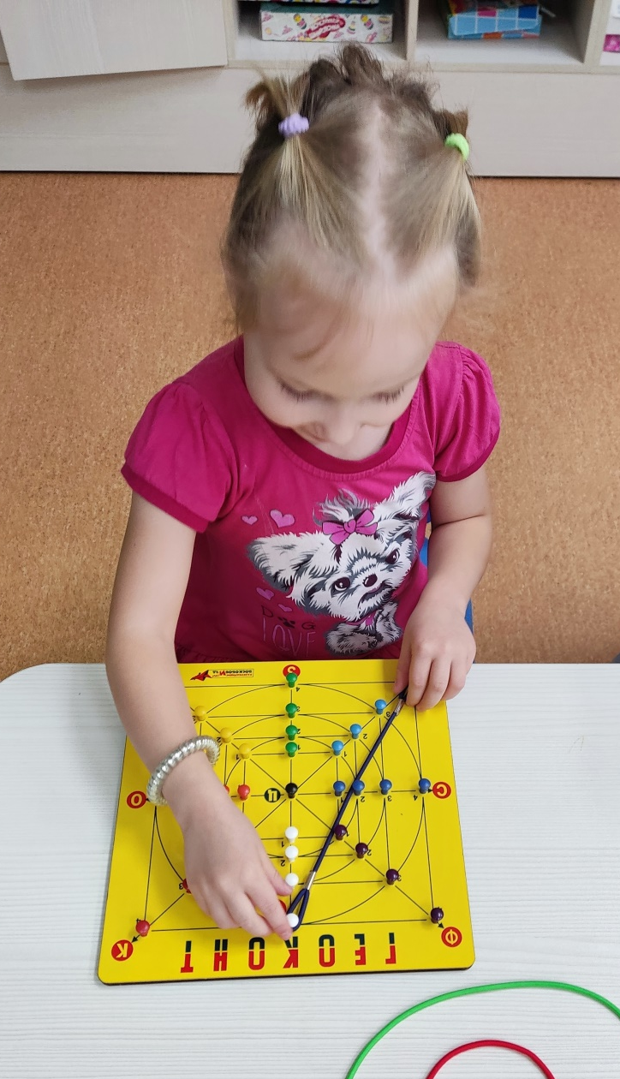
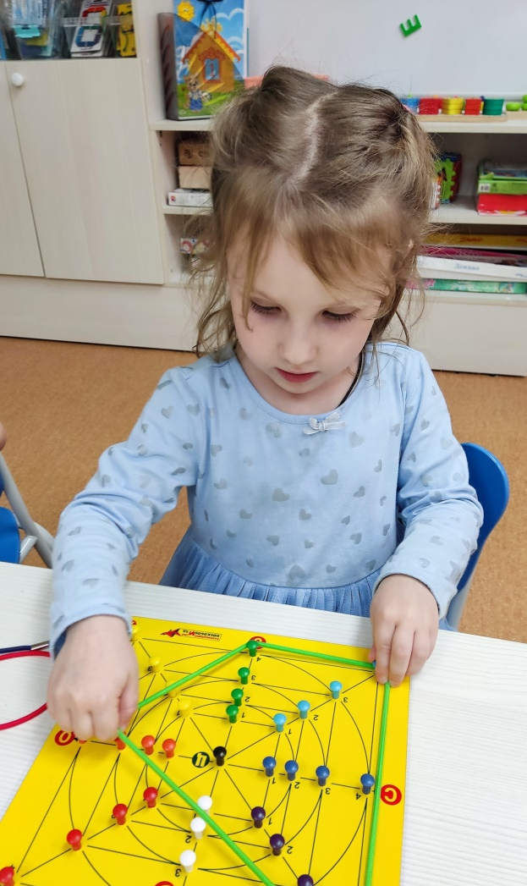

Slide 20
Ожидаемый результат
дети осваивают цифры, счёт, знание геометрических фигур, умеют ориентироваться на плоскости;
умеют концентрироваться при выполнении сложных мыслительных операций и доводить начатое дело до конца;
умеют анализировать, сравнивать, сопоставлять;
у детей совершенствуется речь, внимание, память, воображение;
хорошо развита мелкая моторика рук.

Slide 21
Советы для воспитателей
Ознакомьтесь с методическими рекомендациями игры, прежде чем предлагать ребенку.
Во время занятий спрашивайте ребенка о том, что он делает, так как в основном дети работают руками и мало говорят.
Во время игры не забывать отвлекать ребенка на смену деятельности, так как игры В.В. Воскобовича увлекательны, а надо учитывать возрастные особенности детей.

Slide 22
МБДОУ «Детский сад № 100» Адрес: г. Нижний Новгород, ул. Бурнаковская, д. 85 Телефон: 4378380 Электронная почта: dou.100@yandex.ru Официальный сайт: https://dou100.ru/

